Slide 1
Jogforrások

Slide 2
Szokásjog
Királyi normák
Privilegium

Slide 3
Szokásjog
Nemzetségi társadalmak: szokás = közösségi normák,
ha megsértik→szankciók
(közösség gyakorolja,
nincs elkülönült közhatalom)
Korai feudális állam: szokásjog = szokást jogi szabállyá teszi + kikényszeríti
Szájról szájra (akié a tehén, azé a borja) /tulajdonosé a gyümölcs/

Slide 4
Szokásjog összegyűjtése: 5-9. sz. leges barbarorum - /475. Codex Euricianus – Ibériai fsz. vizigótok – 10. sz. Skandinávia/
Tartalom: 3 rész: - prológus /miért írják le/
- rendelkezések + szankciók
- epilógus
Egyszerű
Leszűrhető a nép történelme
Sok a büntetőjogi norma
Kazuisztika/esetszerűség (aki más disznaját elveszi, fizessen ennyit és ennyit..)

Slide 5
Fejlettebb korban a jogalkotó absztrahál –absztrakció (aki más tulajdonában lévő dolgot elvesz – az lopást követ el – büntetés …)
Lex Salica: 100 szakasz
- 30 lopás
- 15 emberölés
- 7 rablás
24. szakasz: „Aki a király előtt egy távollévőt igazságtalanul vádol, az 62 és fél arany büntetést fizet.”
Nyelvezet: latin (romlott), + germán glosszák
Személyi/vérségi elv – virágzó feudalizmusban: területi elv

Slide 6
Meghódítottak is saját joguk szerint (Lex Romana Wisigothorum, Lex Romana Burgundionum)
Ha ütköznek a népjogok:
Sértett joga
Politikai bcs. – a nép joga
Házasság – feleség a férj jogát követi
Özvegy: dönthet, visszatér-e a saját jogához
Ügylet: üzletkötés helye

Slide 7
Királyi jogalkotás
Király joga = kötelező parancsokat ad a népnek
- ha nem teljesítik - büntetés
Frankok → Bann
Különböző elnevezések: - praeceptio /előírás, meghagyás/,
- decretum,
- edictum,
(614. párizsi e. : grófot csak a grófság területén élő
nemesek közül lehet kinevezni)
- capitulare (832. Capitulare Italicum,
vagy tematikus gyűjtés)
Hamisítások is: spanyol álizidori gyűjtemény

Slide 8
Privilegiumlevél
Speciális jogokat biztosít:
Személyeknek
Társadalmi csoportoknak
Társadalmi rétegeknek
Településeknek
Egyetemeknek
Privilegium ≠ adománylevél
↓
birtok, tisztség, cím adományozásáról okirat

Slide 9
Prilegium fori = egyházi személyt csak egyházi bíróság előtt lehet perbe fogni (alperes)
Immunitási jog = mentesség az állami joghatóság alól

Slide 10
Virágzó feudalizmus jogforrásai
Területi szokásjog
Minél gyengébb a központi hatalom, annál tarkább a szokásjog
Kánonjog
Hűbéri jog
Városjog
Katonai szolgálatot tevők joga
Jobbágyok joga
Rendi különbözőségek

Slide 11
Írásba foglalt szokásjog Jogkönyvek
Terület alapján az elnevezés:
Normandiai jogkönyv
Elblagi jogkönyv (Lengyelo.)
Kniha Rozmberska (Cseho.)
Szerző szerint:
Beaumanoir jogkönyve (Franciao.)
Glanwille jogkönyve (Anglia 12. sz.)
Jan Laski féle statutum (Lengyelo.)

Slide 12
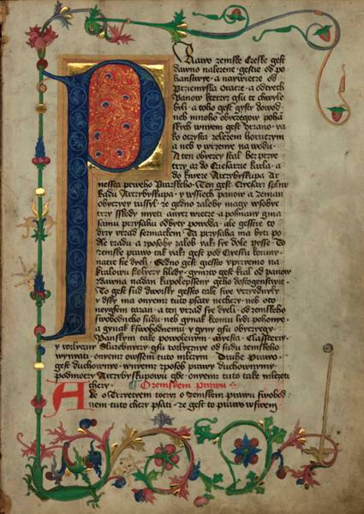
Kniha Rosmberska

Slide 13
Tükrök
Szásztükör
Svábtükör
Franktükör
Városi jogkönyvek (Magdeburg virágai)

Slide 14
Precedensjog
Hasonló ügyekben a bíró a korábban hozott döntésben alkalmazott elv alapján dönt
Common law
Ha nincs hasonló eset, a bíró analógiát keres
Anglia - 1189 óta feljegyzik az ítéleteket
évkönyvek

Slide 15
Rendiség korszakától újra összeírják a szokásjogot királyi rendeletre – lezárja a szokásjog fejlődését – ezen túl csak a király alkothat jogot
Franciao.: 260 coutume (a gyűjteményt meg lehetett kifogásolni a parlamenteknél –parlament dönt – vége)

Slide 16
Királyi jogalkotás a virágzó feudalizmusban
Articulus
Assise (együtt ülőkkel)
Ordonnance
Statutum
Törvény
Birodalmi törvény
Petition
Bill
Act
Békék
Privilegiumlevelek

Slide 17
Kánonjog
Egyház joga
Magánszemélyekre is (házassági jog, öröklési j., büntetőj.)
Forrásai: Biblia, pápai dekrétumok,bullák, enciklikák, zsinati határozatok = kánonok)
Zsinatok:
♣ egyetemes :
- 325. niceai zsinat (papi nőtlenségről)
1215. – 4.lateráni zsinat: egyház kivonul az istenítéletekből
1563. – „tridenti” zsinat (helyesen: trienti zs.):érvényes házasság – pap és 2 tanú (korábban „klandesztin” h.)
♣ nemzeti zsinatok

Slide 18
Gratianus
decretum gratiani: - elvek
- jogi normák
- szentségekre vonatkozó tanok
• egyház nem fogadja el, de tanítják az egyetemeken
• kiegészítések: bíró, bíráskodás, papság, jogászok (különösen a házassággal kapcs.),büntetőj.-eljárásj.
• 1582. Corpus Juris Canonici
• 1918. Codex Juris Canonici

Slide 19
Inkorporáció
= jogalkotó már meglévő normákat bizonyos szempontok szerint rendez, ellentmondásoktól felold, rendez
Városi jogkönyvek (3-15 kötet):
Közjogi normák
Magánjog (ingatlanok, adásvétel, családjog, öröklés)
Büntetőjogi, rendészeti normák, perjog
Ha joghézag van – nem tölti ki a jogalkalmazó

Slide 20
Kodifikációk 16. sz-tól
1532. Constitutio Criminalis Carolina
14. Lajos kódexei (Polgári tv. 1667, Büntető tv. 1670, kereskedelmi tv. 1674, tengeri kereskedelmi tv.1681, gyarmati tv. 1685)
15. Lajos, végrendeletről tv. 1735)
1787. Sanctio Criminalis Josephina (halálbüntetés eltörlése)
1794. ALR (porosz általános tvkönyv, kb. 20ezer szakasz)

